Slide 1
CHỦ ĐỀ 8
PHÉP NHÂN, PHÉP CHIA
BÀI 46
KHỐI TRỤ, KHỐI CẦU

Slide 2
Khám
phá

Slide 3



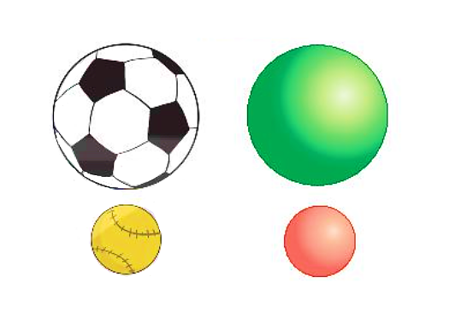
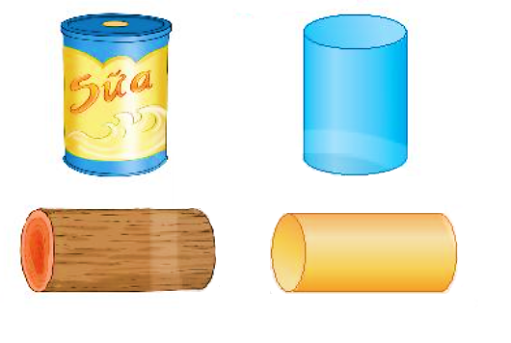
Khối trụ
Khối cầu

Slide 4
Cách nhận biết khối trụ, khối cầu
Khối trụ | Khối cầu
Lăn được nhưng chỉ lăn về được 1 hướng. Hình dạng: Có 2 mặt phẳng 2 bên. Khối trụ có thể xếp chồng lên nhau được vì 2 đầu có 2 mặt phẳng. | Lăn được về nhiều hướng Hình dạng: Xung quanh tròn đều, không có góc cạnh, không có mặt phẳng. Không chồng lên nhau được vì các mặt tiếp xúc đều tròn.

Slide 5
Hoạt động

Slide 6
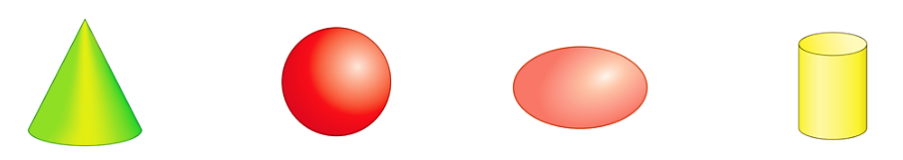
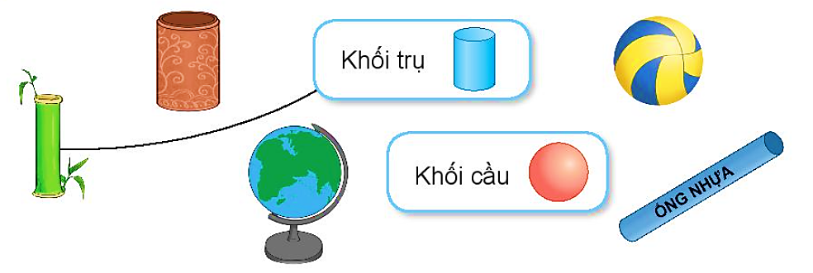
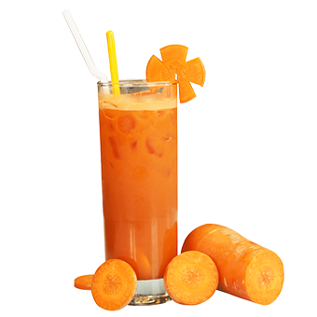
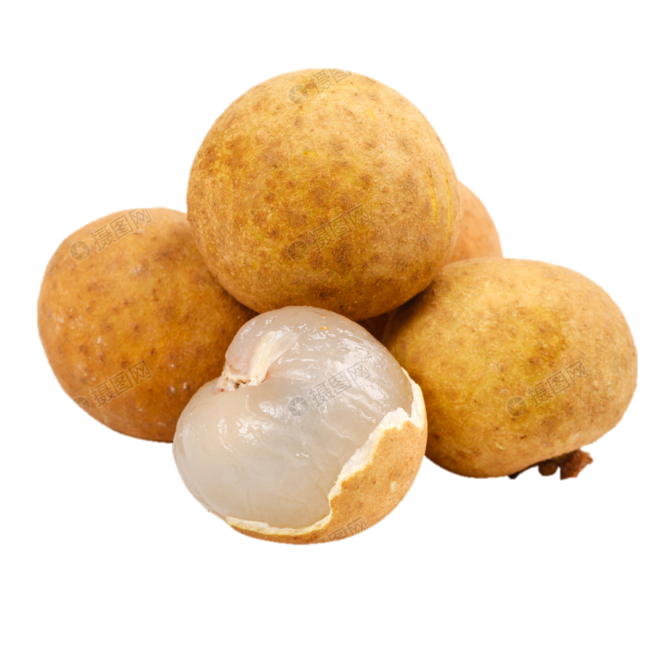
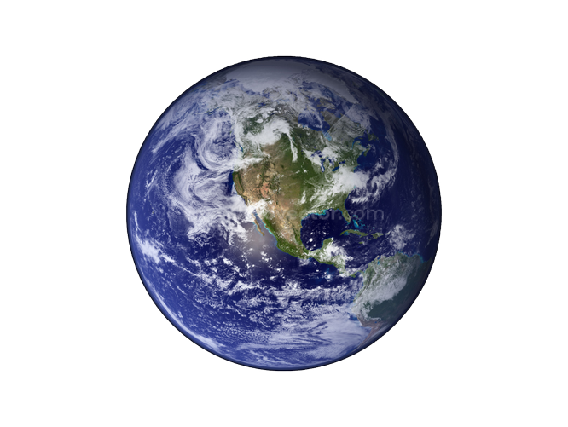
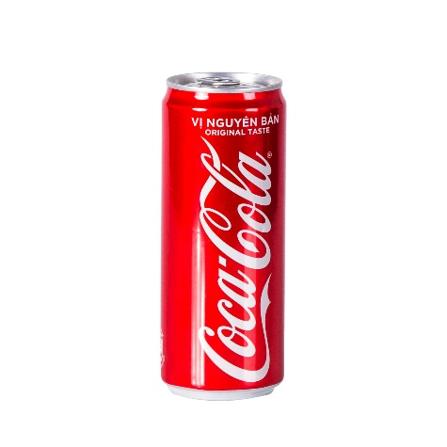
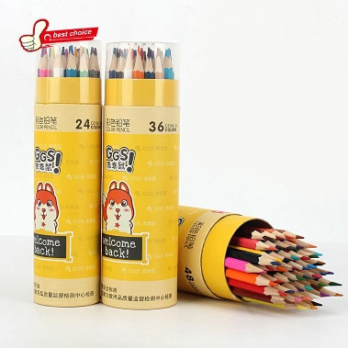
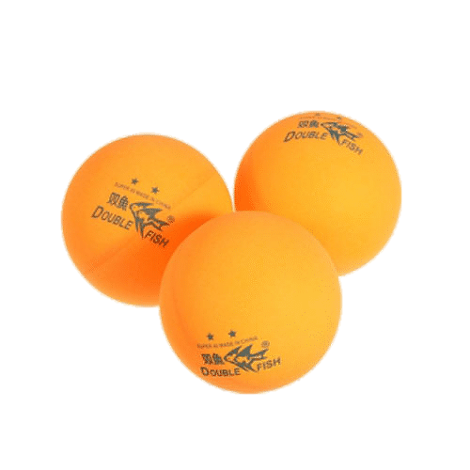
1
Khoanh màu đỏ vào khối trụ, màu xanh vào khối cầu.
A.
B.
C.
D.
2
a) Mỗi vật sau có dạng khối gì?
b) Hãy nêu tên một số đồ vật có dạng khối trụ hoặc khối cầu mà em biết.
Khối trụ
Khối cầu

Slide 7

3
Quan sát tranh rồi khoanh màu vàng vào hình có dạng khối trụ, màu đỏ vào hình có dạng khối cầu.

